Slide 1



Desenvolvimento de Aplicativo Mobile
Material base desenvolvido pelo Prof. Raphael Barreto
raphael.b.oliveira@docente.senai.br
2026
DEC - GEP

Slide 2
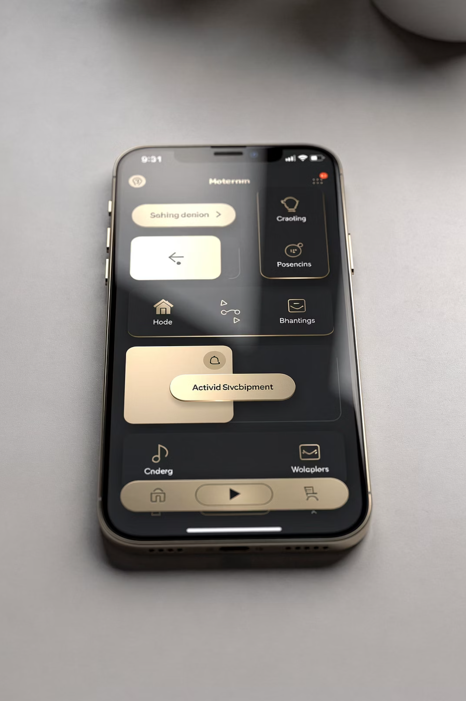
Navegação em Tabs (Abas) no React Native
SENAI 2026
DESENVOLVIMENTO MOBILE

Slide 3
Sumário
1
Introdução à Navegação em Tabs
Compreendendo o conceito e aplicações práticas
2
Estrutura Base do Projeto
Organização de arquivos e configuração inicial
3
Implementação das Tabs
Criando a navegação em abas passo a passo
4
Personalização Visual
Ajustando cores, ícones e estilos
5
Combinando Tabs e Stacks
Integrando diferentes tipos de navegação
6
Código Completo Funcional
Revisão final e estrutura completa

Slide 4
01
Introdução à Navegação em Tabs
Compreendendo o conceito e aplicações práticas no desenvolvimento mobile

Slide 5
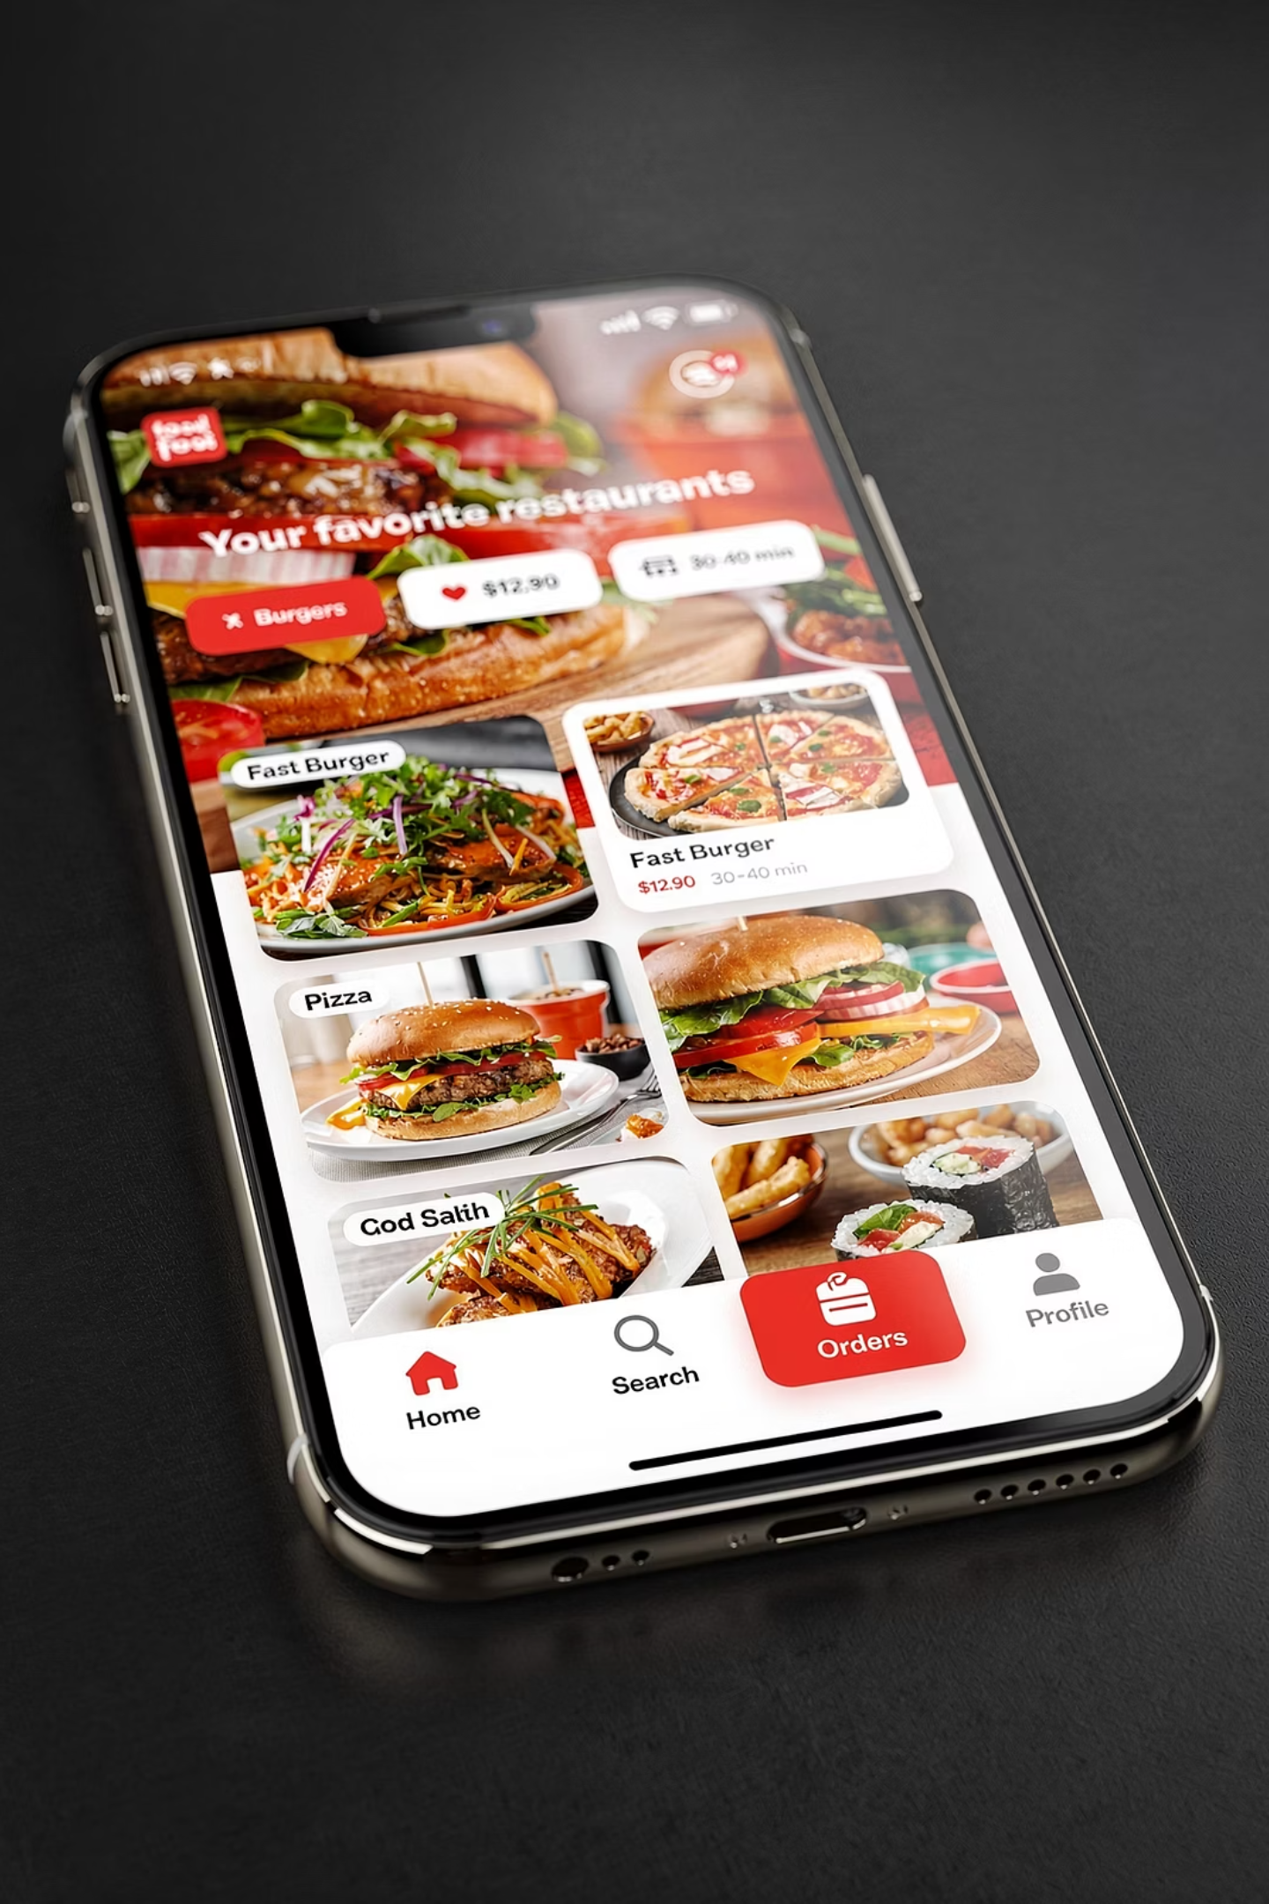
O Que São Tabs?
As tabs, ou abas, são uma forma de navegação muito comum em aplicativos móveis modernos. Elas aparecem como uma barra fixa, geralmente na parte inferior da tela, contendo botões que representam as principais seções do aplicativo.
No exemplo do iFood, temos cinco tabs principais: Início, Busca, Loja, Pedidos e Perfil. Essa barra permanece sempre visível, permitindo que o usuário navegue rapidamente entre as áreas mais importantes do aplicativo com apenas um toque.

Slide 6
Quando Usar Navegação em Tabs?
Vantagens das Tabs
Categorias Principais
Navegação Frequente
Acesso imediato às principais funcionalidades
Redução de cliques para navegação
Orientação visual clara para o usuário
Padrão familiar em apps mobile
Quando você tem 3 a 5 seções principais que precisam de acesso rápido
Para áreas que o usuário precisa acessar constantemente durante o uso
Organização Clara
Quando as categorias são distintas e bem definidas

Slide 7
02
Estrutura Base do Projeto
Organizando arquivos e preparando a configuração inicial

Slide 8
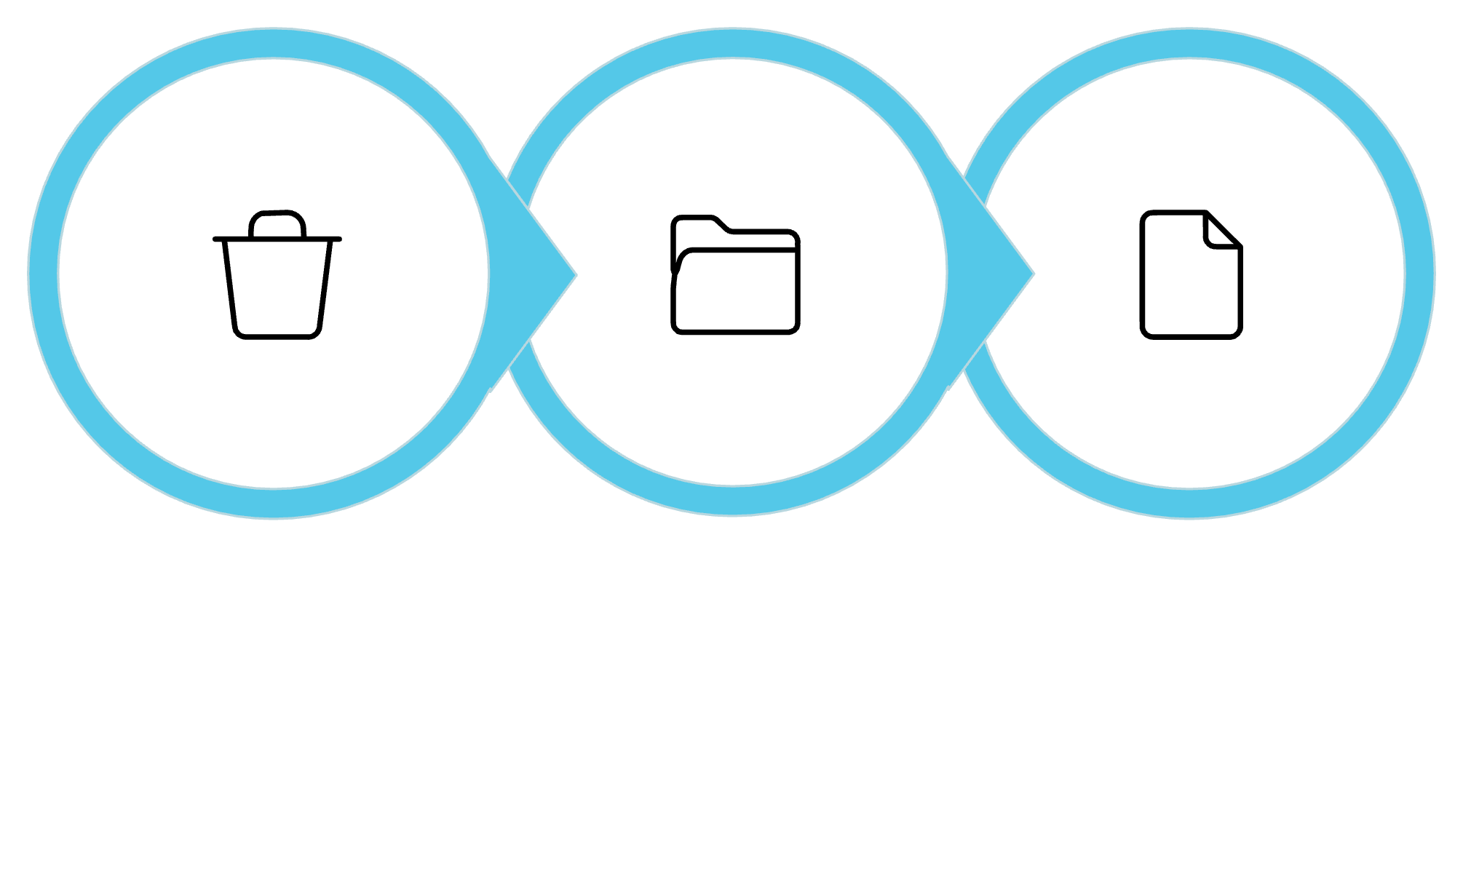

Preparando o Ambiente
Limpar Navegação
Mover Arquivos
Criar Pastas

Slide 9
Estrutura de Pastas Inicial
Antes da Implementação
Depois da Reorganização
app/
├── _layout.jsx
├── index.jsx
└── +not-found.jsx
└── components/
| └── settings.jsx
| └── user.jsx
└── products/
| └── [id].jsx
| └── index.jsx
app/
├── _layout.jsx
├── +not-found.jsx
├── (tabs)/
│ ├── _layout.jsx
│ ├── index.jsx
| ├── settings.jsx
| └── user.jsx
├── products/
| └── _layout.jsx
| └── [id].jsx
| └── index.jsx
Nossa estrutura inicial com navegação simples por stacks
Estrutura organizada para suportar navegação em tabs

Slide 10
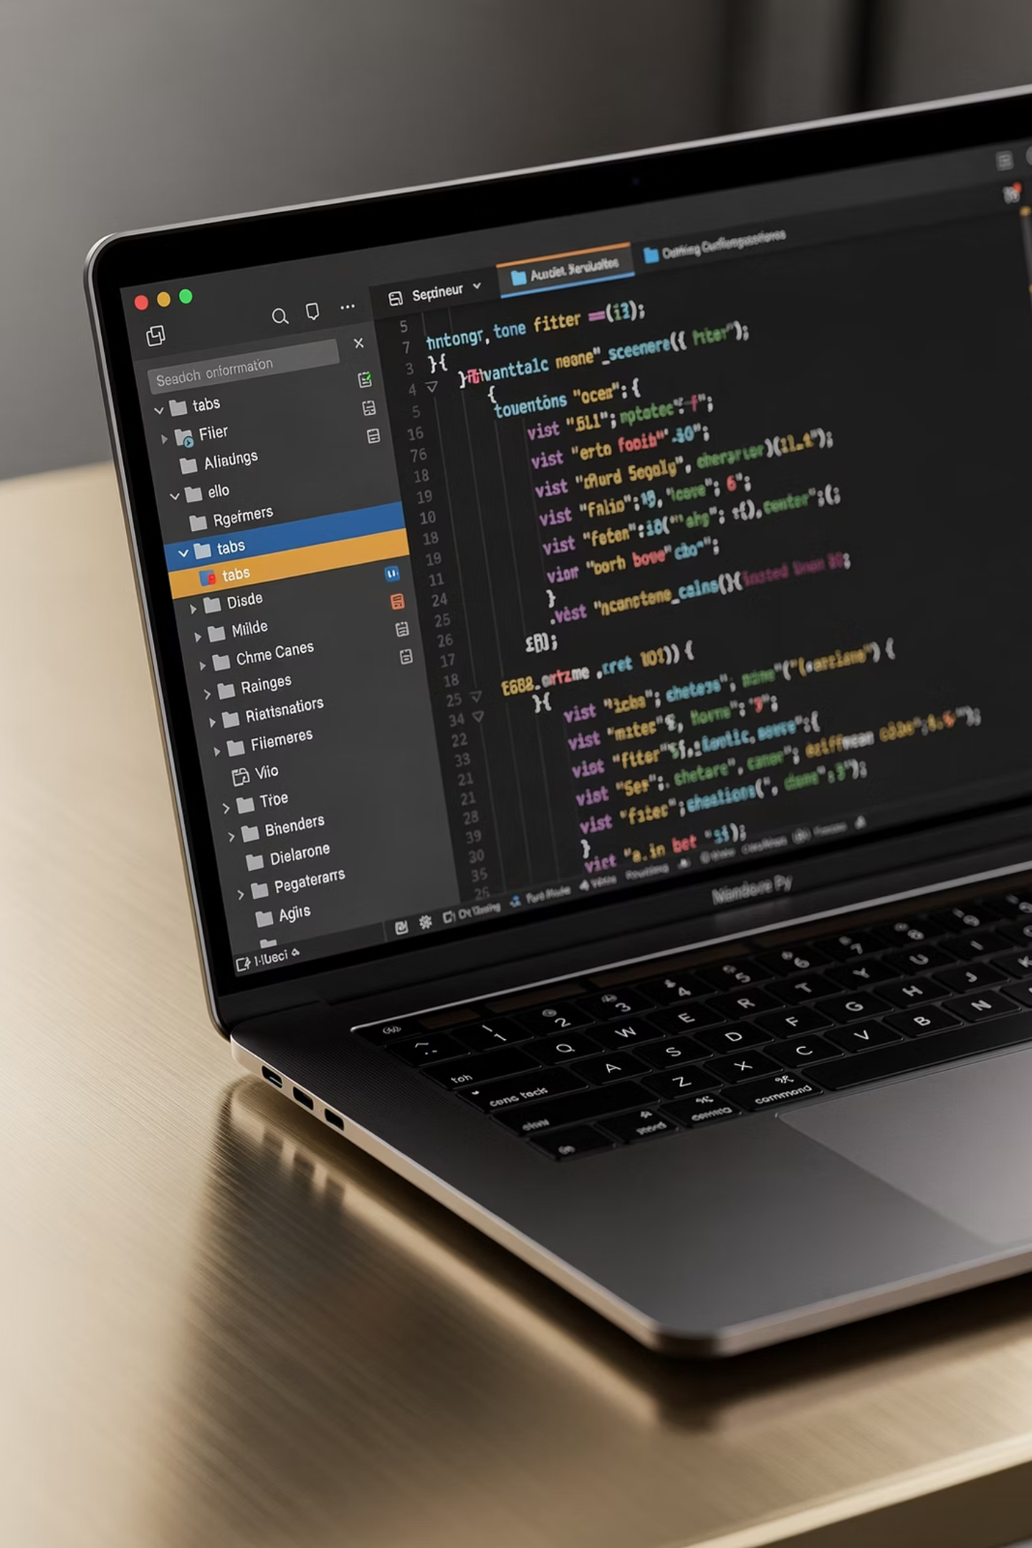
Criando a Pasta (tabs)
O primeiro passo é criar uma pasta chamada (tabs) dentro do diretório app. O uso de parênteses no nome da pasta é uma convenção do Expo Router que indica um grupo de rotas com layout compartilhado.
Dentro dessa pasta, criaremos um arquivo _layout.jsx que será responsável por configurar toda a estrutura de navegação em tabs. Este arquivo é fundamental pois define como as abas serão organizadas e apresentadas ao usuário.

Slide 11
03
Implementação das Tabs
Criando a navegação em abas passo a passo

Slide 12
Primeiro Código: Layout das Tabs
Vamos criar o arquivo app/(tabs)/_layout.jsx com a configuração básica:
import { Tabs } from "expo-router"
export default function TabsLayout() {
return (
<Tabs>
<Tabs.Screen name="index"/>
<Tabs.Screen name="settings"/>
</Tabs>
)
}
Este código importa o componente Tabs do Expo Router e define duas telas: index (nossa Home) e settings (Configurações).

Slide 13

Movendo os Arquivos para (tabs)
Próximo Passo Importante
Agora precisamos mover os arquivos index.jsx e settings.jsx para dentro da pasta (tabs). Isso é essencial para que o Expo Router reconheça essas páginas como parte da navegação em tabs.
Atenção: Ao mover os arquivos, você precisará ajustar os imports dos styles, adicionando
../../styles/styles
no caminho para subir um nível na hierarquia de pastas.

Slide 14
Atualizando o Layout Principal
No arquivo app/_layout.jsx, precisamos informar que temos tabs na aplicação:
import { Stack } from "expo-router"
import { StatusBar } from "expo-status-bar"
export default function RootLayout() {
return (
<>
<Stack>
<Stack.Screen name="tabs" options={{ headerShown: false }} />
<Stack.Screen name="+not-found" options={{ headerTitle: "Erro" }} />
</Stack>
<StatusBar style="auto" />
</>
)
}
O headerShown: false é crucial para evitar a duplicação de headers na tela.

Slide 15
Atualizando a index Principal
Precisamos redirecionar nossa index principal para tabs:
import { Redirect } from "expo-router" export default function Index() { return <Redirect href="/tabs" /> }

Slide 16
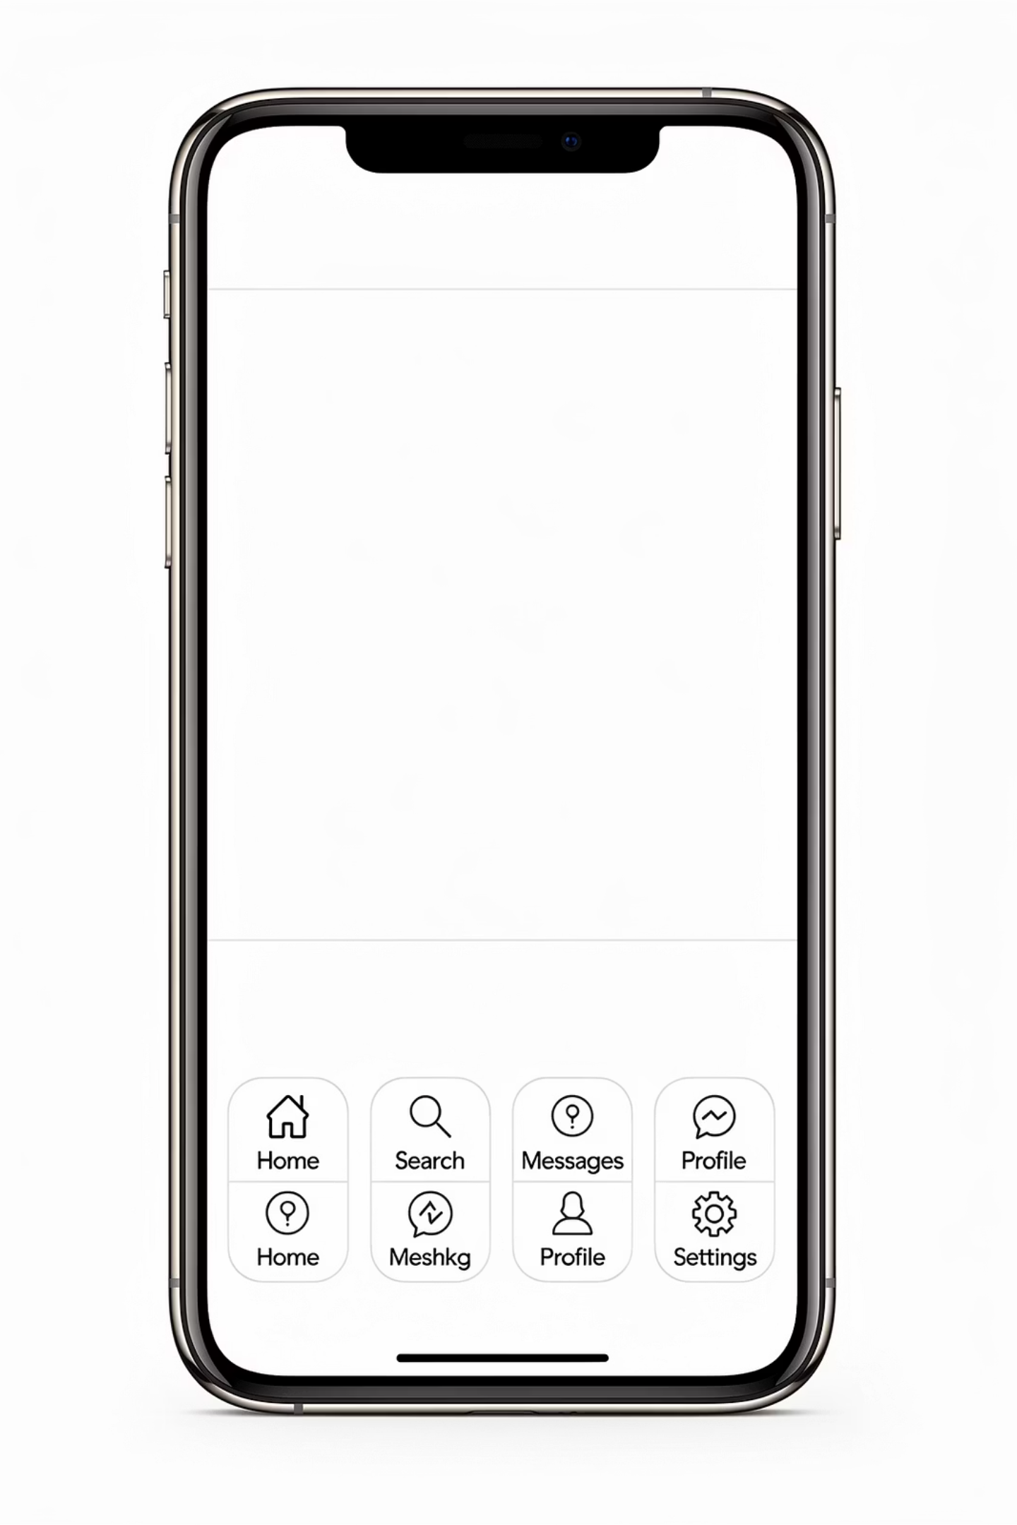
Testando a Implementação Básica
Neste momento, ao executar o aplicativo, você já verá a navegação em tabs funcionando! Aparecerá uma barra inferior com dois botões, permitindo alternar entre as telas Home e Settings.
É normal que a aparência ainda não esteja ideal — os ícones podem aparecer quebrados e as cores podem não corresponder ao tema do app. Vamos resolver isso nas próximas etapas de personalização.

Slide 17
04
Personalização Visual
Ajustando cores, ícones e estilos da barra de tabs

Slide 18
Configurando Cores do Header
Vamos adicionar screenOptions ao nosso TabsLayout para personalizar a aparência:
<Tabs
screenOptions={{
headerStyle: { backgroundColor: "#E94560" },
headerTintColor: "#FFFFFF",
tabBarActiveTintColor: "#E94560",
tabBarInactiveTintColor: "gray"
}}
>
Propriedades Explicadas
Dica Importante
headerStyle - Define o estilo do cabeçalho superior
headerTintColor - Cor do texto no header
tabBarActiveTintColor - Cor da tab ativa
tabBarInactiveTintColor - Cor das tabs inativas
Use as cores do tema Firjan SENAI: #54c8e8 (azul principal), #0082AD (azul escuro), #343739 (cinza escuro) e #747372 (cinza médio) para manter a identidade visual institucional.

Slide 19
Adicionando Títulos Personalizados
Podemos melhorar os nomes exibidos nas tabs usando a propriedade options tabs/_layout.jsx:
import { Tabs } from "expo-router"
export default function TabsLayout() {
return (
<Tabs
screenOptions={{
headerStyle: { backgroundColor: "#E94560" },
headerTintColor: "#FFFFFF",
tabBarActiveTintColor: "#E94560",
tabBarInactiveTintColor: "gray"
}}
>
<Tabs.Screen name="index" options={{ title: "Home" }} />
<Tabs.Screen name="settings" options={{ title: "Configurações" }} />
</Tabs>
)
}
Agora, ao invés de mostrar "index" e "settings", o aplicativo exibirá "Home" e "Configurações" tanto no header superior quanto na barra de tabs inferior, proporcionando uma experiência mais profissional e intuitiva.

Slide 20

Implementando Ícones nas Tabs
Código para Ícones
import { FontAwesome } from "@expo/vector-icons"
import { Tabs } from "expo-router"
export default function TabsLayout() {
return (
<Tabs
screenOptions={{
headerStyle: { backgroundColor: "#E94560" },
headerTintColor: "#FFFFFF",
tabBarActiveTintColor: "#E94560",
tabBarInactiveTintColor: "gray"
}}
>
<Tabs.Screen
name="index"
options={{
title: "Home",
tabBarIcon: ({ color }) => (<FontAwesome size={28} name="home" color={color} />)
}} />
<Tabs.Screen
name="settings"
options={{
title: "Configurações",
tabBarIcon: ({ color }) => (<FontAwesome size={28} name="gear" color={color} />)
}} />
</Tabs>
)
}
A propriedade tabBarIcon recebe uma função que retorna o componente do ícone. O parâmetro color é fornecido automaticamente e muda conforme a tab está ativa ou inativa, seguindo as cores definidas em tabBarActiveTintColor e tabBarInactiveTintColor.

Slide 21


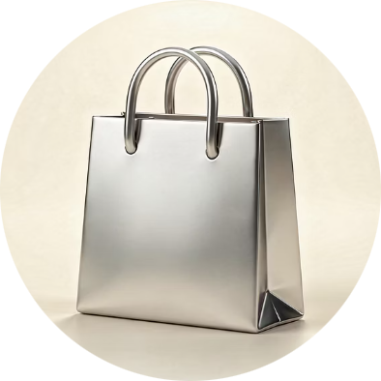
Escolhendo Ícones Apropriados
Home
Configurações
Produtos
name="home" - Ícone de casa para a página inicial
name="cog" - Engrenagem para configurações
name="shopping-bag" - Sacola para produtos
Visite icons.expo.fyi para explorar todos os ícones disponíveis do FontAwesome e escolher os mais adequados para seu aplicativo.

Slide 22
05
Combinando Tabs e Stacks
Integrando diferentes tipos de navegação no mesmo aplicativo

Slide 23
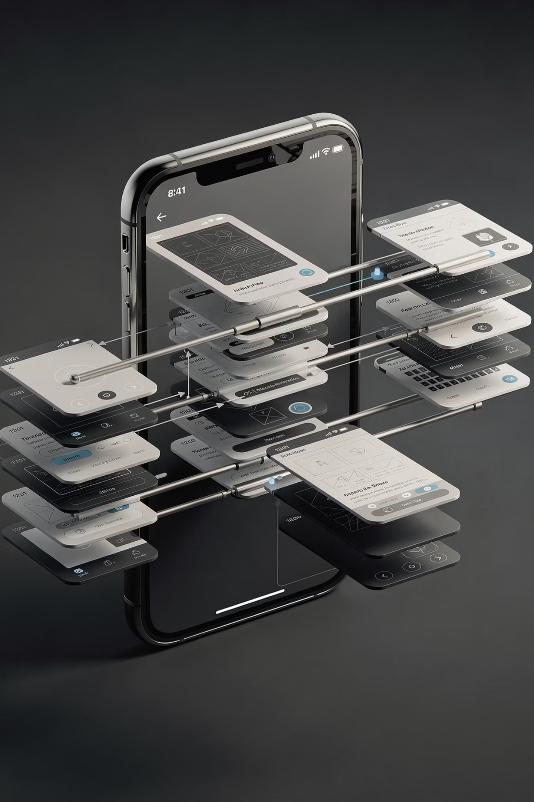
Por Que Combinar Tabs e Stacks?
Em aplicativos reais, é comum ter uma navegação em tabs onde cada tab contém sua própria pilha (stack) de navegação. Por exemplo, na tab de Produtos, você pode ter uma lista de produtos e, ao clicar em um, navegar para a tela de detalhes — tudo isso sem sair da tab.
Isso permite que cada seção do app mantenha seu próprio histórico de navegação independente, melhorando significativamente a experiência do usuário.

Slide 24
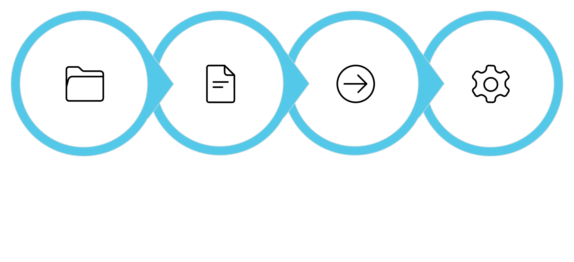
Criando a Estrutura de Produtos
Colocar a pasta de produtos em tabs
Adicionar _layout
Mover páginas
Configurar stack

Slide 25
Estrutura de Arquivos Completa
app/
├── _layout.jsx
├── tabs/
│ ├── _layout.jsx
│ ├── index.jsx
│ ├── settings.jsx
│ └── products/
│ ├── _layout.jsx
│ ├── index.jsx
│ └── [id].jsx
└── +not-found.jsx
Arquivos Principais
Organização Clara
app/_layout.jsx - Layout raiz
tabs/_layout.jsx - Configuração das tabs
products/_layout.jsx - Stack de produtos
Cada nível de navegação tem seu próprio arquivo de layout, facilitando manutenção e escalabilidade do projeto.

Slide 26
Configurando o Layout de Produtos
Arquivo app/tabs/products/_layout.jsx:
import { Stack } from "expo-router"
export default function ProductsLayout() {
return (
<Stack
screenOptions={{
headerStyle: {
backgroundColor: "#E94560"
},
headerTintColor: "#FFFFFF"
}}
>
<Stack.Screen name="index" options={{ headerTitle: "Lista de Produtos" }} />
<Stack.Screen name="[id]" options={{ headerTitle: "Detalhes do Produto" }} />
</Stack>
)
}
Esta configuração cria uma pilha de navegação dentro da tab de produtos, permitindo navegar entre a lista de produtos e os detalhes de cada produto mantendo o histórico de navegação.

Slide 27

Adicionando a Tab de Produtos
No arquivo (tabs)/_layout.jsx, adicione a nova tab:
import { FontAwesome } from "@expo/vector-icons"
import { Tabs } from "expo-router"
export default function TabsLayout() {
return (
<Tabs
screenOptions={{
headerStyle: { backgroundColor: "#E94560" },
headerTintColor: "#FFFFFF",
tabBarActiveTintColor: "#E94560",
tabBarInactiveTintColor: "gray"
}}
>
<Tabs.Screen
name="index"
options={{
title: "Home",
tabBarIcon: ({ color }) => (<FontAwesome size={28} name="home" color={color} />)
}} />
<Tabs.Screen
name="settings"
options={{
title: "Configurações",
tabBarIcon: ({ color }) => (<FontAwesome size={28} name="gear" color={color} />)
}} />
<Tabs.Screen
name="products"
options={{
title: "Produtos",
headerShown: false,
tabBarIcon: ({ color }) => (<FontAwesome size={28} name="shopping-bag" color={color} />)
}} />
</Tabs>
)
}
Importante: O headerShown: false é essencial aqui para evitar headers duplicados, já que a stack de produtos tem seu próprio header.

Slide 28
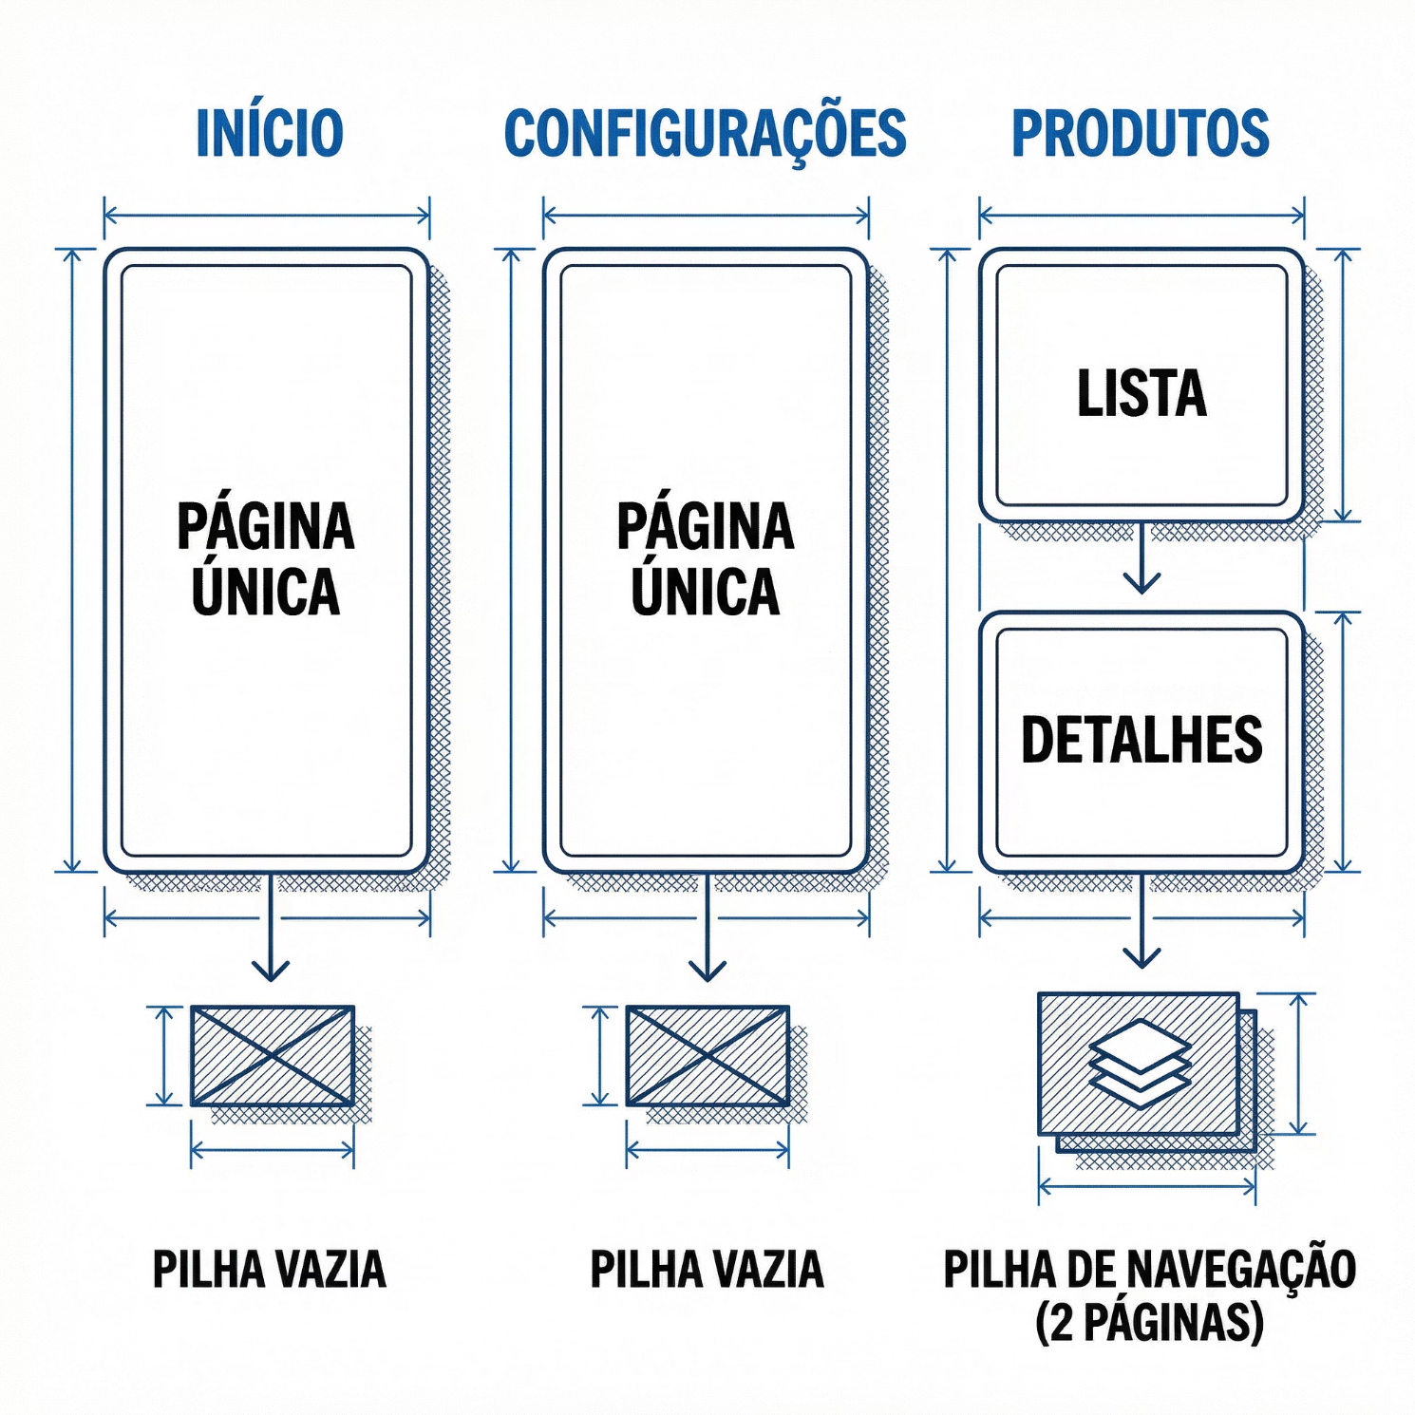
Comportamento da Navegação Híbrida
Vantagens da Abordagem
Cada tab mantém seu estado de navegação independente
Ao voltar para uma tab, você retorna exatamente onde parou
Navegação intuitiva e familiar aos usuários
Flexibilidade para ter tabs simples e tabs complexas
Quando você navega da Home para Produtos, vê a lista; clica em um produto e vê os detalhes. Se mudar para Settings e voltar, ainda estará nos detalhes do produto.

Slide 29
Boas Práticas de Navegação
Limite de Níveis
Orientação Clara
Evite mais de 3-4 níveis de navegação para não confundir o usuário
Sempre indique visualmente onde o usuário está na navegação
Foco nas Principais
Consistência
Mantenha 3-5 tabs principais, não sobrecarregue a barra
Use padrões similares em todas as seções do app

Slide 30
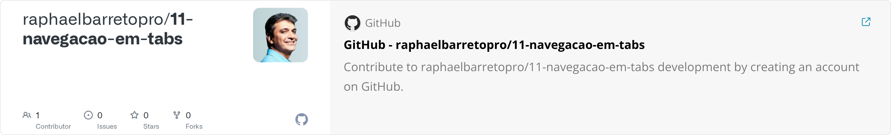
06
Código Completo Funcional
Revisão final com todos os arquivos implementados

Slide 31
Todos os Arquivos da Implementação
app/_layout.jsx
app/tabs/_layout.jsx
app/tabs/index.jsx
Layout principal com Stack e configuração das tabs
Configuração das tabs com cores, ícones e títulos
Página Home - tela inicial do aplicativo
app/tabs/settings.jsx
app/tabs/products/_layout.jsx
app/tabs/products/index.jsx
Página de Configurações
Stack de navegação para produtos
Lista de produtos com links
app/tabs/products/[id].jsx
Detalhes de um produto específico
Todos esses arquivos trabalham juntos para criar uma navegação fluida e intuitiva, combinando tabs e stacks de forma eficiente.

Slide 32
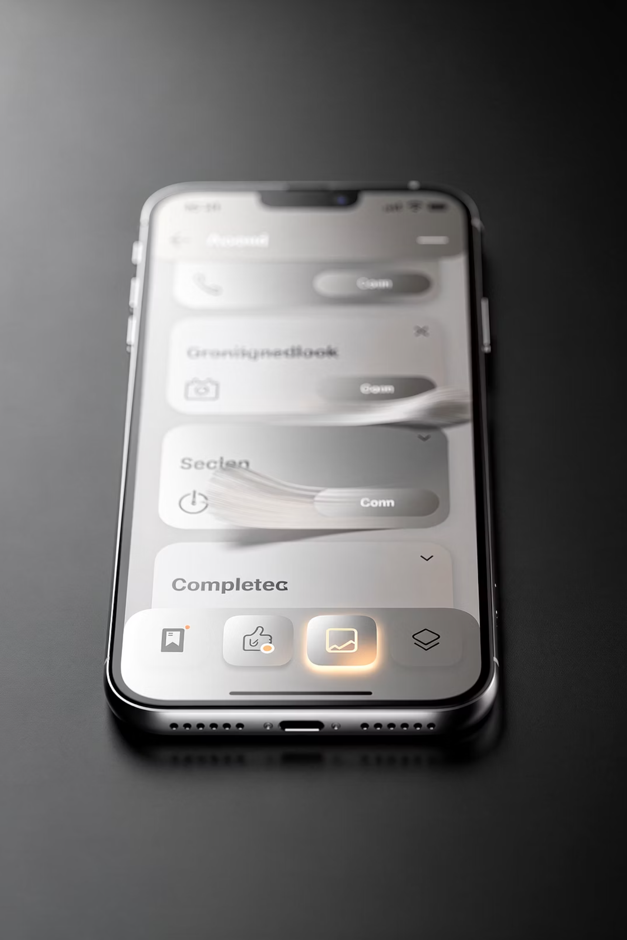
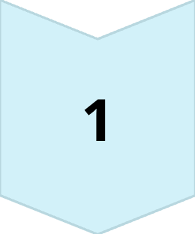
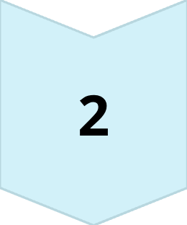
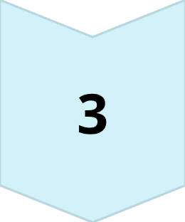
Conclusão e Próximos Passos
Parabéns! Você aprendeu a implementar navegação em tabs no React Native usando Expo Router. Agora você é capaz de criar aplicativos com navegação profissional, combinando tabs e stacks para oferecer uma experiência de usuário fluida e intuitiva.
Aprendemos
Criar tabs, personalizar aparência, combinar com stacks
Próximo Tema
Navegação com Drawers - o último tipo de navegação
Continue Praticando
Experimente criar suas próprias combinações de navegação

Slide 33
